Slide 1
НАЦИОНАЛЬНЫЙ ИССЛЕДОВАТЕЛЬСКИЙ УНИВЕРСИТЕТ ИТМО
ЦЕНТР АВТОРИЗОВАННОГО ОБУЧЕНИЯ ИНФОРМАЦИОННЫМ ТЕХНОЛОГИЯМ
ДИПЛОМНЫЙ ПРОЕКТ
РАЗРАБОТКА ПРОГРАММЫ ДЛЯ АКУСТИЧЕСКОГО РАСЧЕТА ПОМЕЩЕНИЯ, РАСЧЕТА РАСПОЛОЖЕНИЯ ЭЛЕМЕНТОВ АКУСТИЧЕСКОГО ОФОРМЛЕНИЯ.
Руководитель: Кузьмин К.М.
Выполнил: Жуков А.Г.

Slide 2
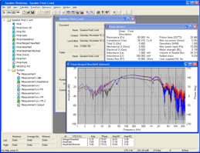



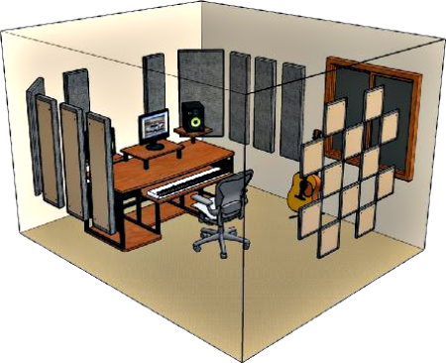
Проблематика и актуальность
Текущее состояние
В настоящее время рынок насыщен лишь дорогими сложными инструментами для профессионалов
Проблема
Простой пользователь домашней студии для работы со звуком вынужден тратить время на поиск информации по акустическому расчету помещения, пытаться подобрать решение для себя.
Актуальность
Разработка маленького узкопрофильного приложения позволит автоматизировать процесс подбора мест установки и количества акустических панелей, поможет легко определять оптимальную точку прослушивания.

Slide 3
Постановка задачи
Система должна:
строить помещение по координатам
определять размещение элементов студии
иметь возможность сохранять информацию в БД
иметь простой понятный интерфейс
показывать схему расположения в нескольких возможных вариантах

Slide 4





Средства реализации программы
База данных: sqlite3
Библиотека: PyQt5
Библиотека: svgTurtle
QTDesigner
Язык программирования: Python

Slide 5
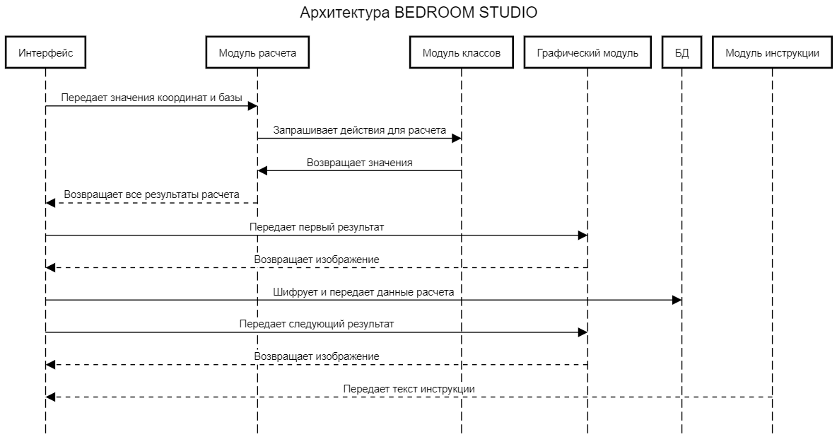

Slide 6
Физическая модель данных
База данных: SAVES тип файл SQLITE
Таблица: SAVEDDOTS
Столбцы таблицы:
1. id – тип данных BIGINT, шифруется из времени внесения записи,
имеет форму 1-6 значного числа.
2. name – тип данных TEXT, шифруется из времени внесения записи,
имеет форму: «2023-09-10<-дата----------------время->21-13-39-326461»
3. data – тип данных TEXT, шифруется из координат, имеет форму:
«0j0-0j3-4j0-4j3-4j0-0j0»

Slide 7
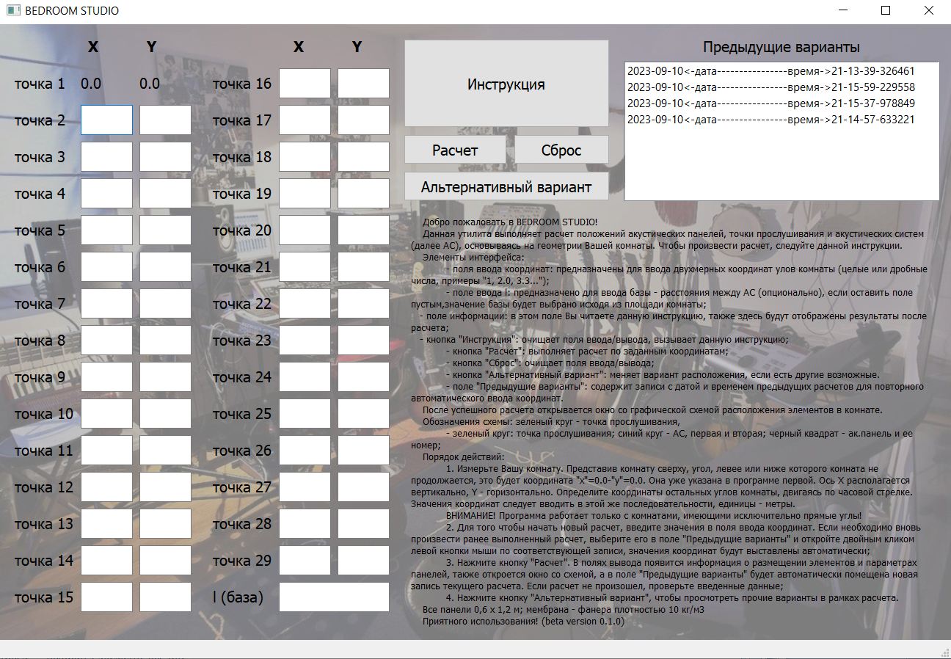
Интерфейс: первый запуск и приветствие

Slide 8
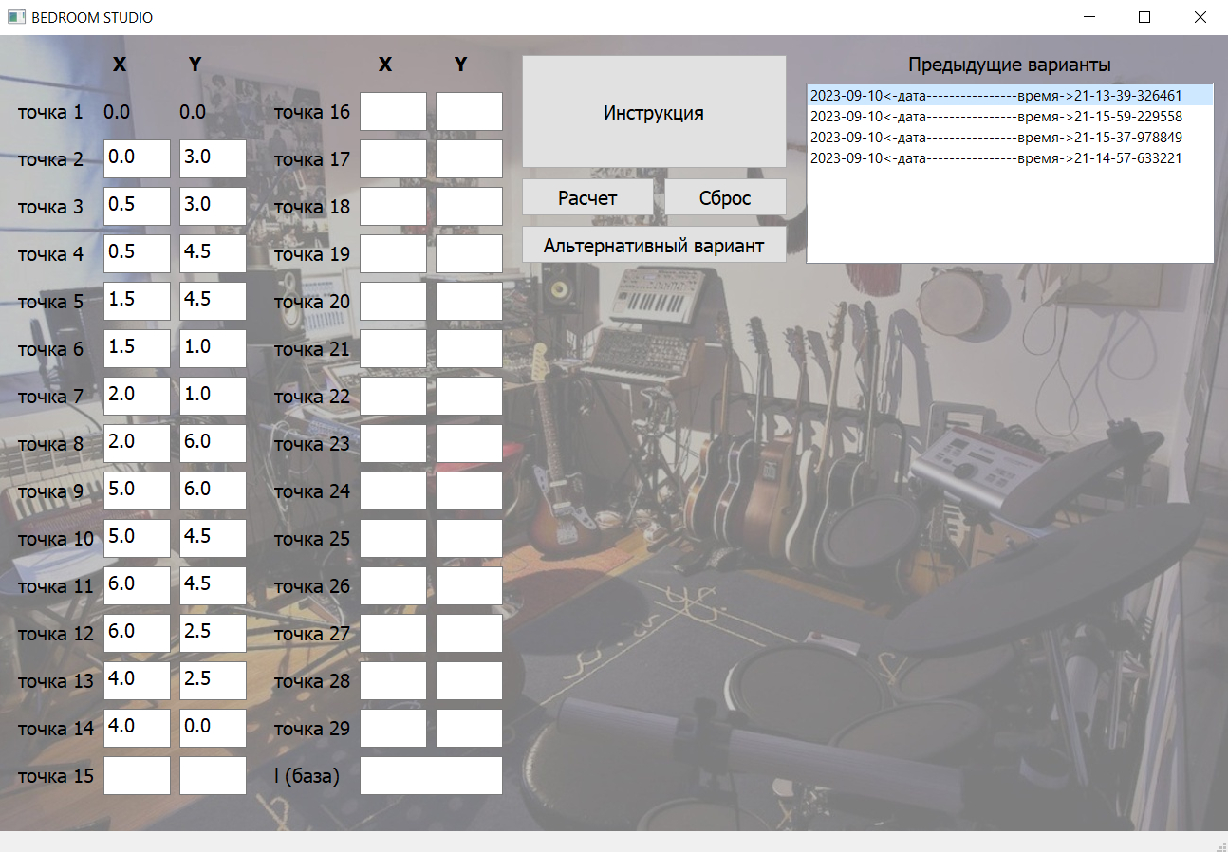
Интерфейс: ввод координат

Slide 9
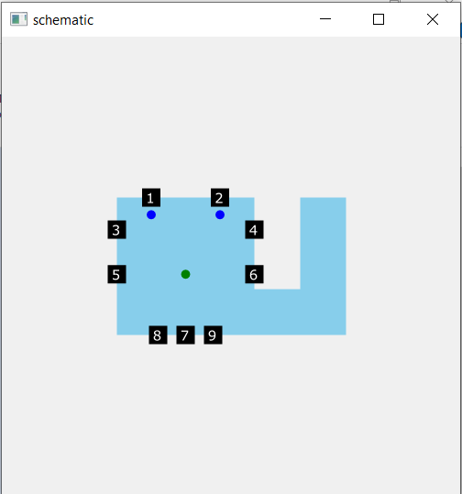
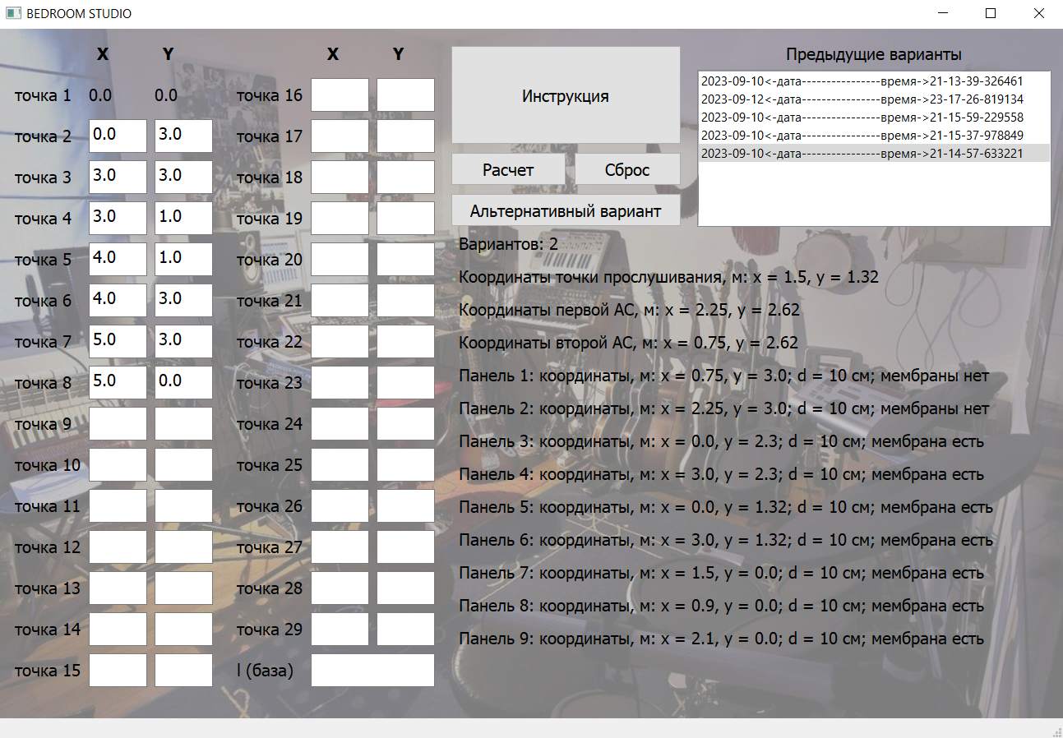
Интерфейс: получение результата

Slide 10
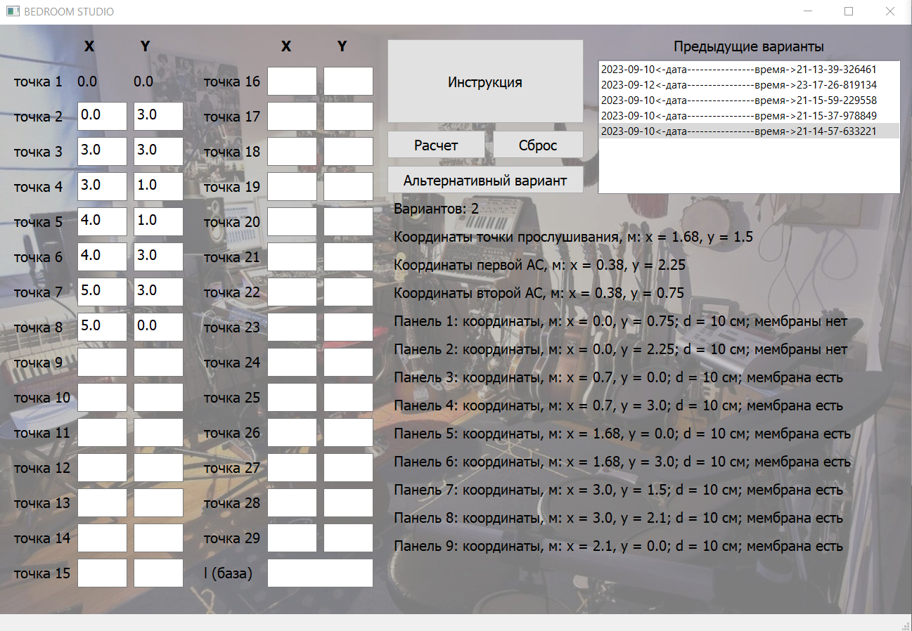
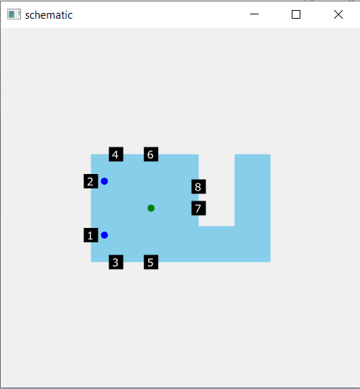
Интерфейс: получение альтернативного резульата

Slide 11
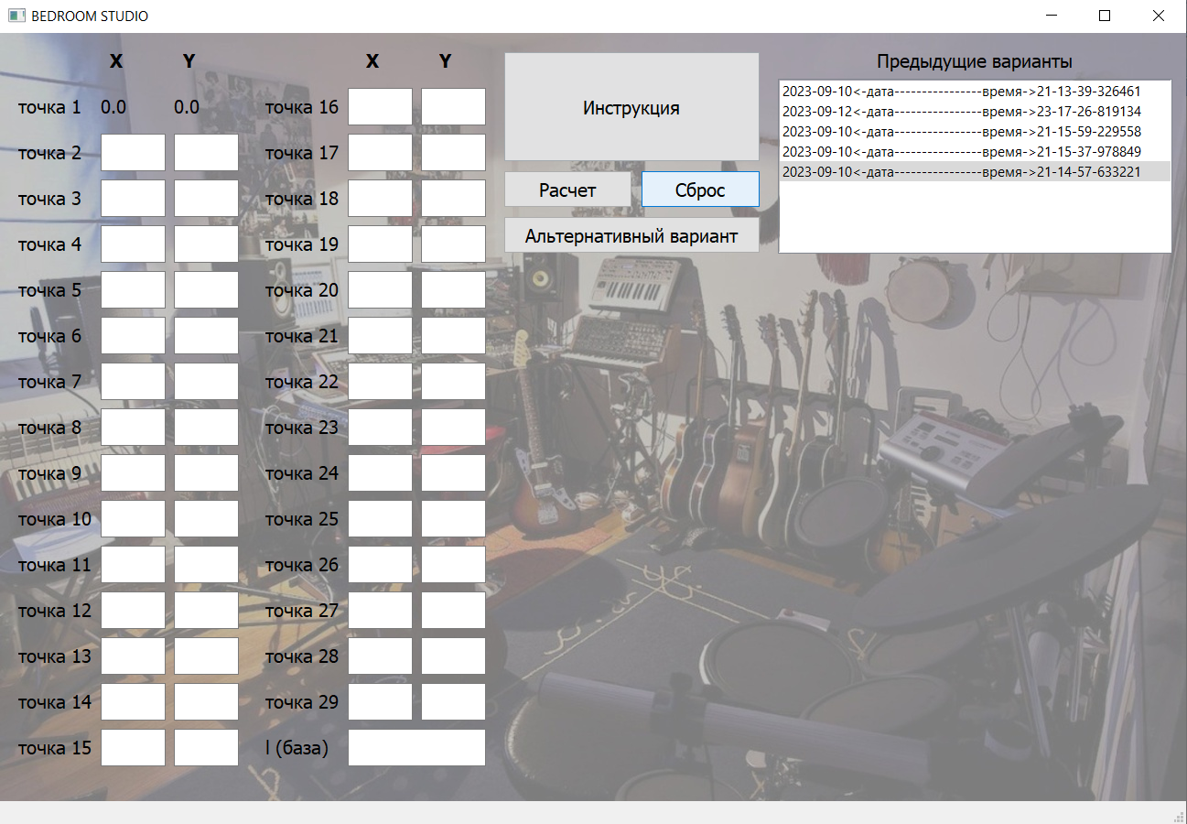
Интерфейс: сброс

Slide 12


Заключение
Программа разработана и свернута. Алгоритм выполняется без ошибок.
Интерфейс предельно прост, понятен для любого пользователя.
Каждый расчет сохраняется в БД автоматически и может быть повторен.
Перспективы:
Работа с отрицательными координатами
Учет угловых басовых ловушек в расчете
Учет окон, дверей и прочих элементов комнаты

Slide 13
Спасибо за внимание! Вопросы?

